Slide 1
向量繪圖教學 臺大電機創客松&Rid the Rocket
2023/3/8 陳翰琨

Slide 2
Table of contents
01
02
03
04
什麼是Inkscape
功能分類
實際操作
本週作業

Slide 3
01
什麼是Inkscape

Slide 4
什麼是Inkscape
Inkscape是一款免費、開源的向量圖形編輯軟體。它可以用來製作和編輯向量圖形，例如徽標、圖標、插圖、海報、名片、漫畫等等。Inkscape支援多種檔案格式，包括SVG、PDF、EPS、AI等等，並且提供了一些基本的描繪工具、形狀、文本、鏡射、複製、拼接、裁剪等等功能。此外，Inkscape也支援一些進階的功能，例如多路徑編輯、圖像轉換、圖層控制、濾鏡等等。Inkscape是跨平台的，可以在Windows、Mac OS X、Linux等作業系統上運行。

Slide 5
Inkscape適合/不適合做什麼
適合
不適合
Logo
插畫
草圖
描圖
加工設計
寫實設計
高渲染畫作
尺規工程設計
數學圖表

Slide 6
Inkscape的好處
免錢(?
電腦一定跑得動
功能全面
使用簡單好上手
開放資源多
小 真的超小

Slide 7
Inkscape vs Illustrator
Inkscape
Illustrator
免錢
非業界常規
穩定性較差
開源
約500MB
一個月1000
業界主流
穩定性佳
非開源
約2GB

Slide 8
02
功能分類

Slide 9
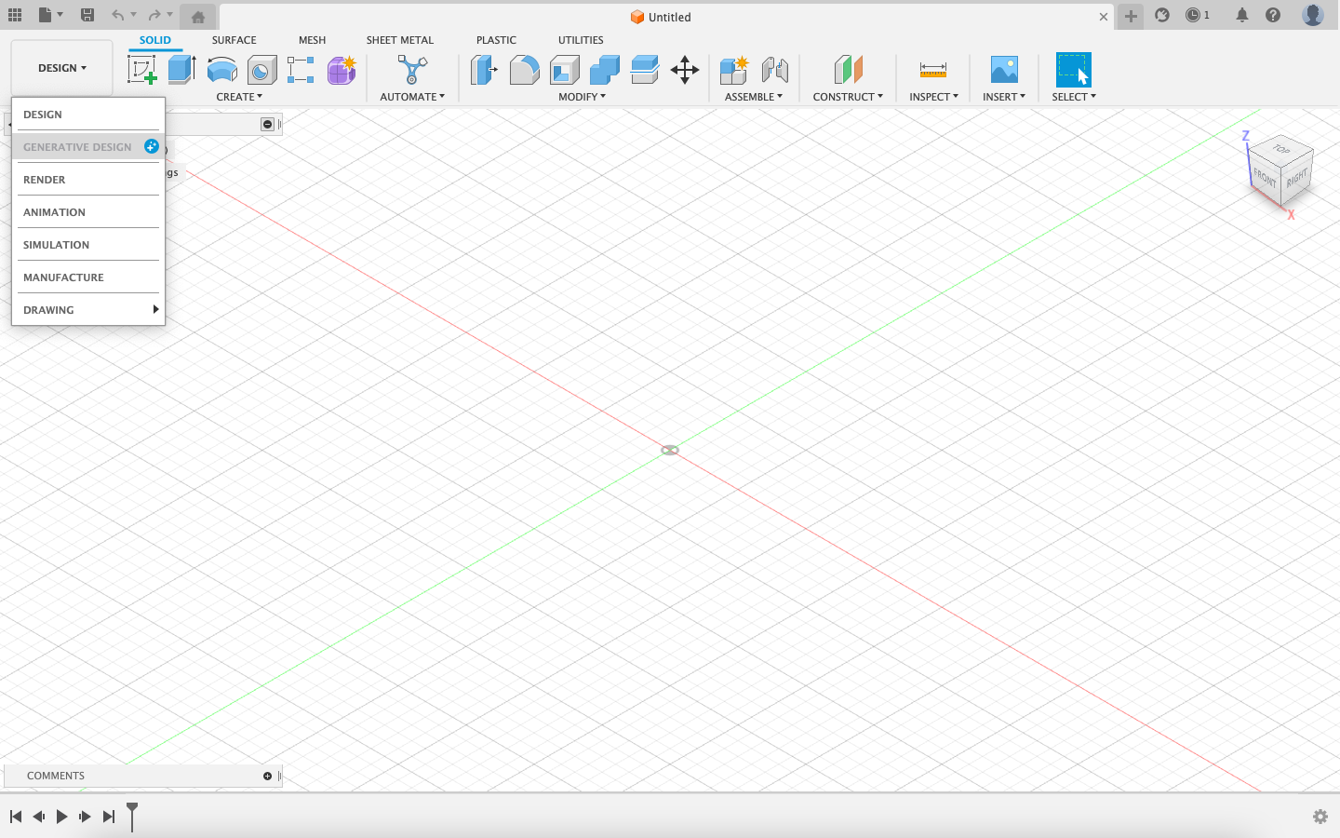
模型設計
不重要
渲染
模擬
製造
工程圖
功能選單

Slide 10

渲染圖

Slide 11
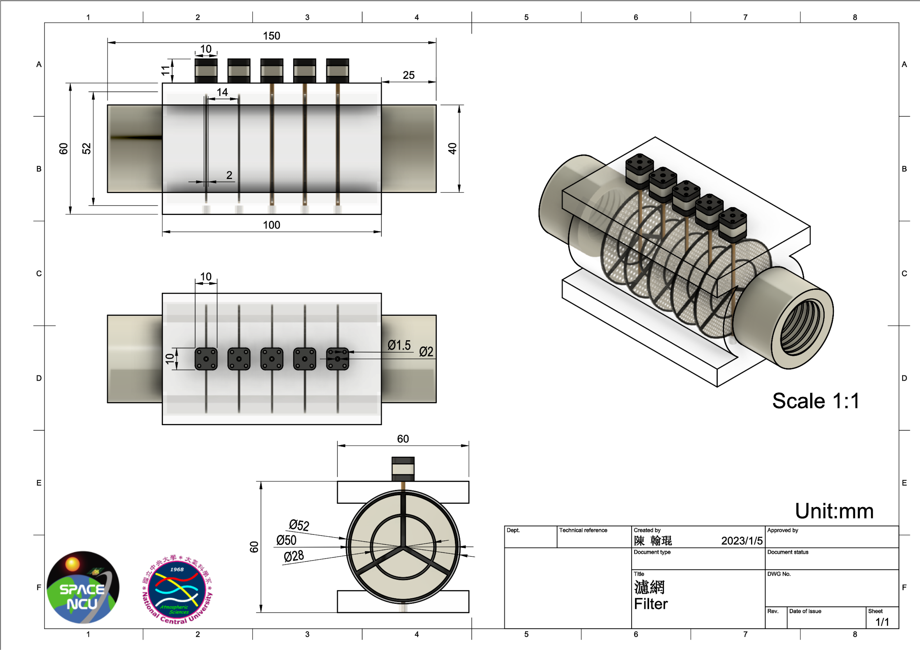
工程圖

Slide 12
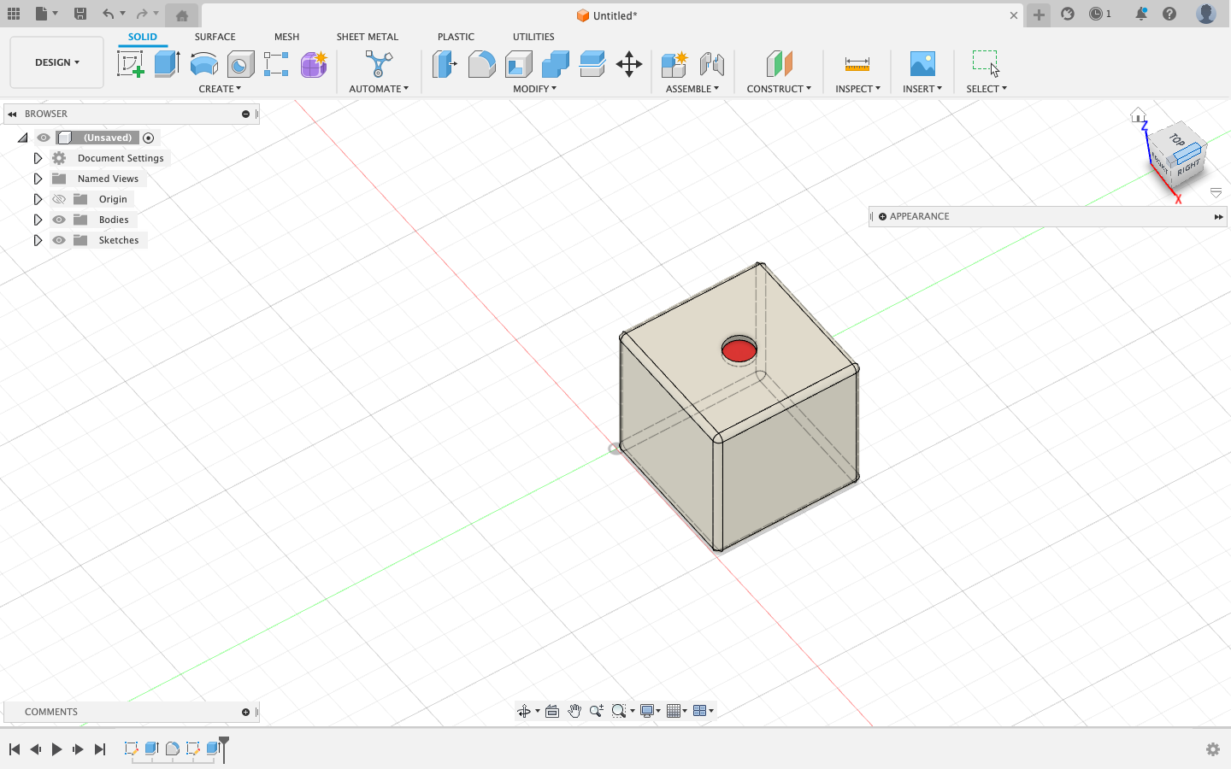
調整視角
選擇元件

Slide 13
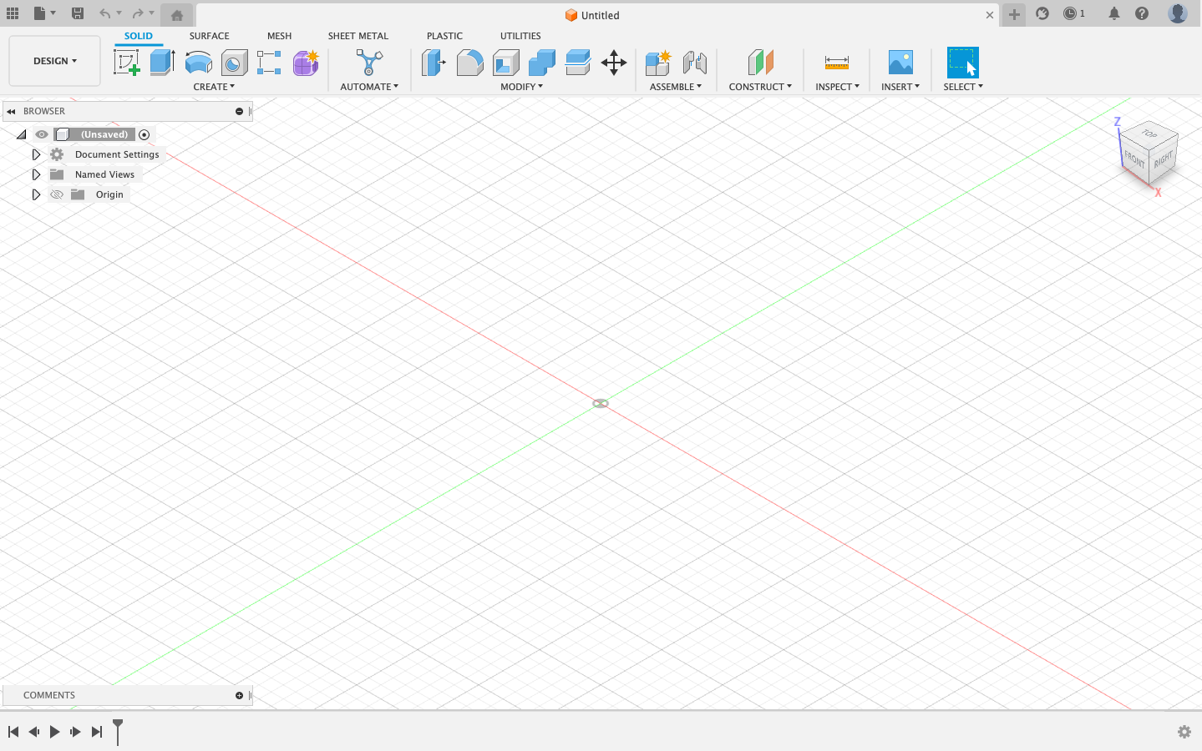
構圖&建模
80%以上的工作在這邊搞

Slide 14
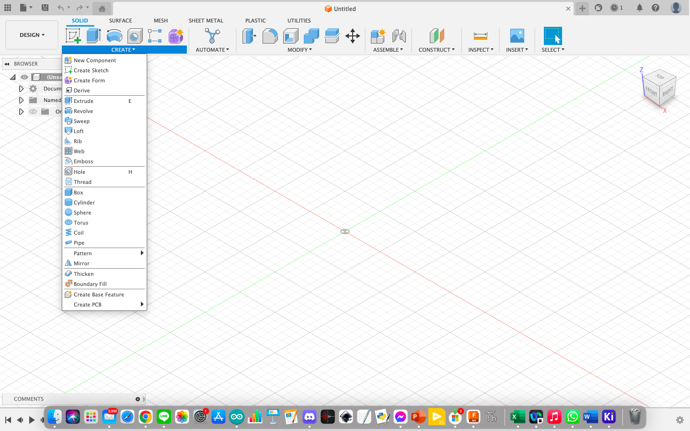
2D
3D
2D構圖 & 3D構圖

Slide 15
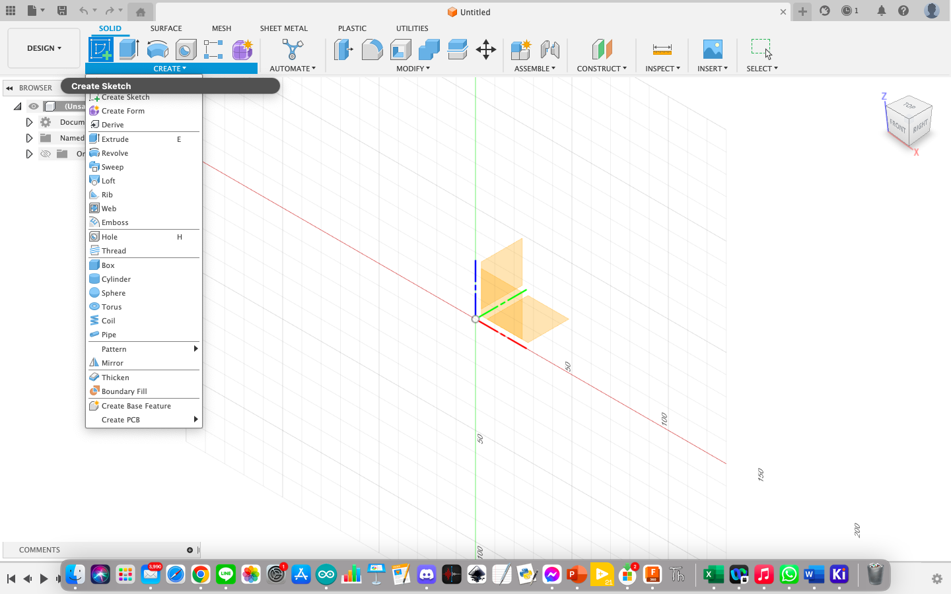
1.建立草圖
2.選一個面

Slide 16
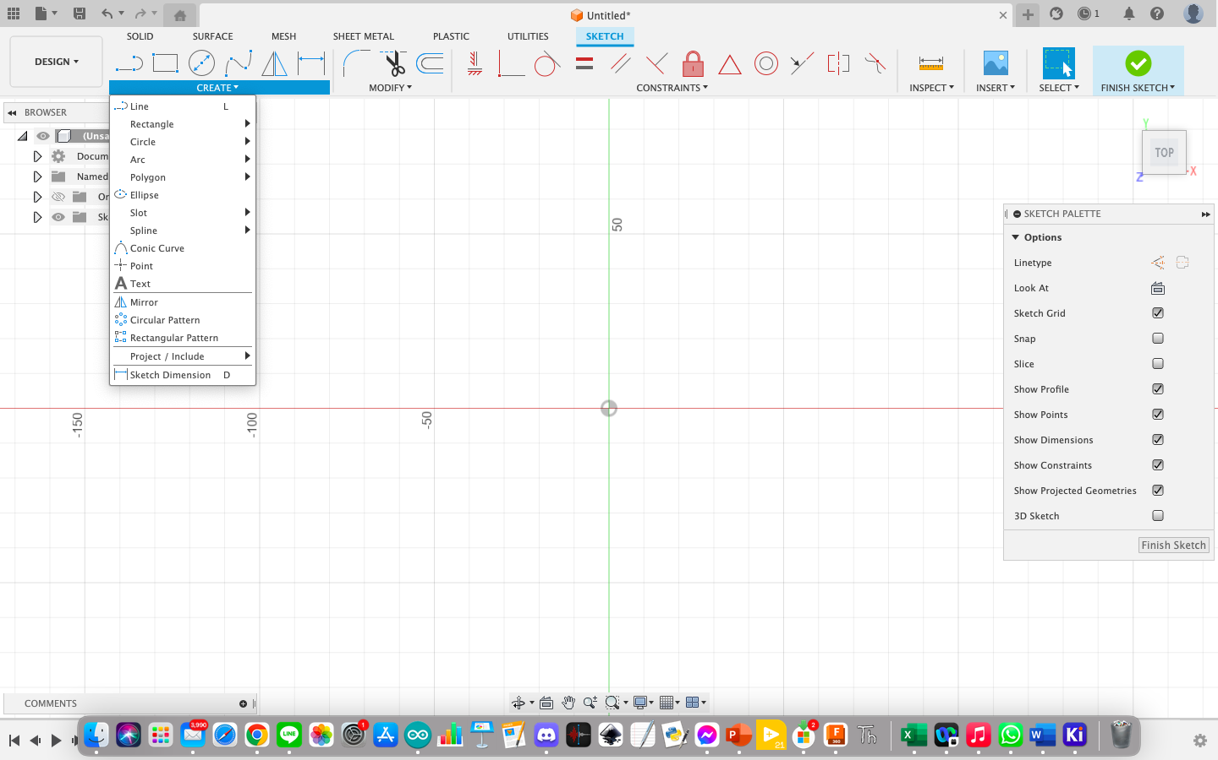
取得草圖工具
2.進階的
1.基本構圖

Slide 17
取得草圖工具
2.進階的
1.基本構圖

Slide 18
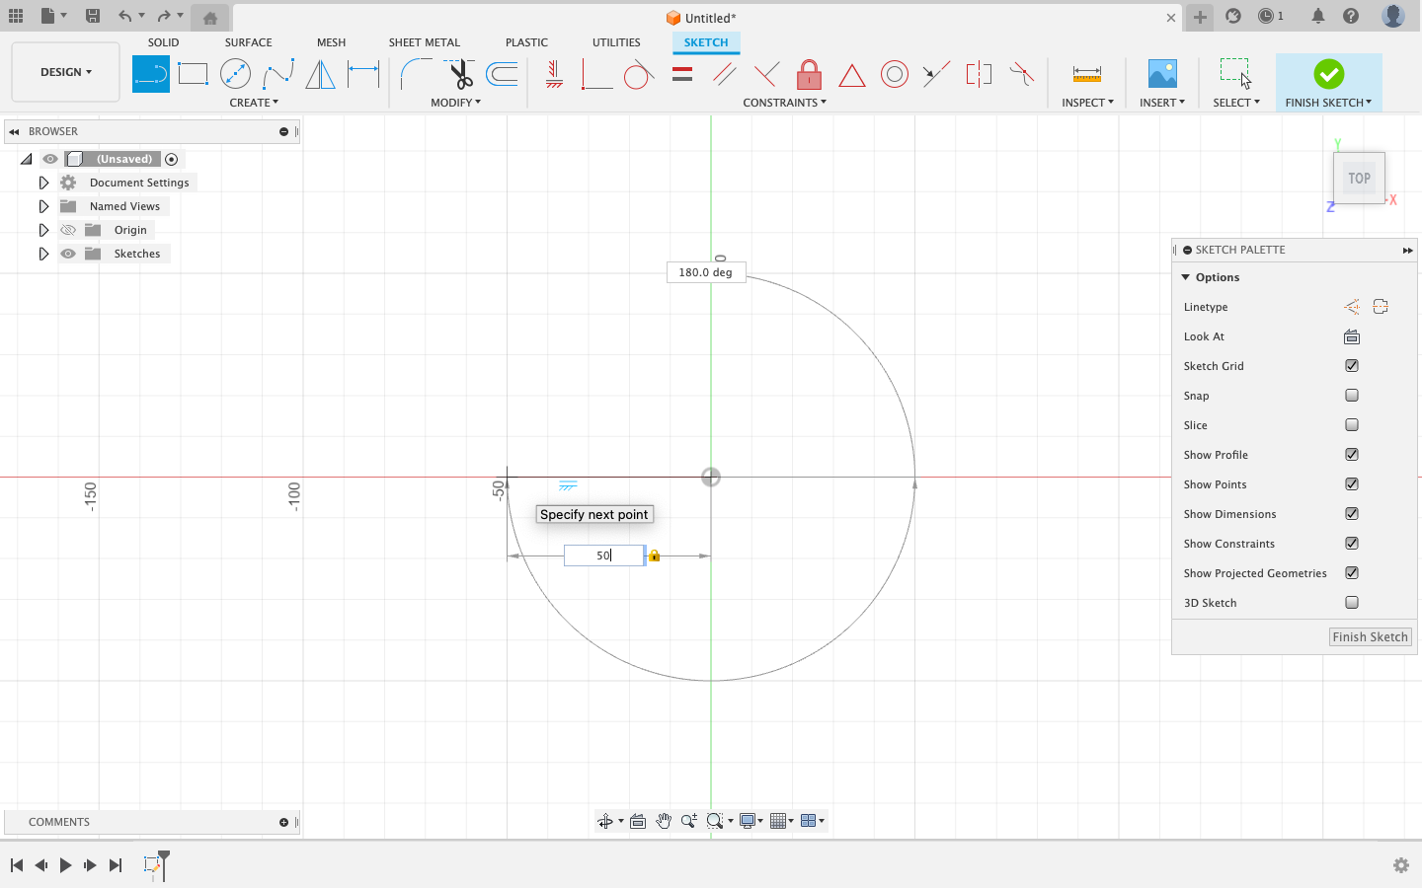
開始做圖

Slide 19
03
實際操作

Slide 20
畫一個簡單的

Slide 21
04
本週作業

Slide 22
本週作業
@洪庭萱、＠江天霓 ：
@劉芳妤：

